Slide 1
Thiết kế và xây dựng phần mềm Đề tài: Thiết kế và xây dựng hệ thống quản lý thư viện
Nhóm 11
Vũ Văn Kiên- 20152084
Thân Tài Linh- 20152230
Nguyễn Thị Linh-20146429

Slide 2
Phần I: Tổng quan
Tổng quan về thiết kế hệ thống
Các chức năng đã phát triển
Thiết kế chi tiết
Giao diện minh họa
Design pattern đã áp dụng
Đánh giá ưu nhược điểm
Tổng kết

Slide 3
Tổng quan về thiết kế hệ thống
Thiết kế các Use case
Use case tổng quan
Use case quản trị người dùng
Use case phân nhóm người dùng
Use case phân quyển sử dụng chức năng
Use case quản lý thẻ thư viện
Use case quản lý mượn trả sách
Use case quản lý sách

Slide 4
Tổng quan về thiết kế hệ thống
Thiết kế các sơ đồ về quy trình nghiệp vụ:
Quy trình nghiệp vụ Xem danh sách thẻ
Quy trình nghiệp vụ Tìm kiếm thẻ
Quy trình nghiệp vụ Thêm thẻ
Quy trình nghiệp vụ Sửa thẻ
Quy trình nghiệp vụ Xóa thẻ
Quy trình nghiệp vụ Quản lý mượn sách
Quy trình nghiệp vụ Quản lý trả sách
Quy trình nghiệp vụ Thêm bản sách copy
Quy trình nghiệp vụ Tìm kiếm thông tin mượn
Quy trình nghiệp vụ Thêm, sửa, xóa sách

Slide 5
Tổng quan về thiết kế hệ thống
Thiết kế các biểu đồ tuần tự
Biểu đồ tuần tự Trả sách
Biểu đồ tuần tự Tìm kiếm sách
Biểu đồ tuần tự Thêm sách
Biểu đồ tuần tự Tìm kiếm thông tin trả
Biểu đồ tuần tự Kích hoạt thẻ
Biểu đồ tuần tự Thêm bản sách copy
Biểu đồ tuần tự Mượn sách
Biểu đồ tuần tự Tìm kiếm thông tin mượn
Biểu đồ tuần tự Cập nhật thông tin thẻ mượn
Biểu đồ tuần tự Hủy đăng ký sách
Biểu đồ tuần tự Xem sách đã đăng ký mượn
Biểu đồ tuần tự Đăng ký mượn sách

Slide 6
2. Các chức năng đã phát triển
Quản lý mượn sách
+ độc giả đã đăng ký mượn
+ độc giả chưa đăng ký mượn
Quản lý trả sách
Quản lý thêm sách
Quản lý thêm bản copy
Quản lý sửa thông tin sách
Quản lý tìm kiếm thông tin mượn
Quản lý xem danh sách thẻ
Quản lý sửa thẻ
Quản lý tìm kiếm thẻ

Slide 7
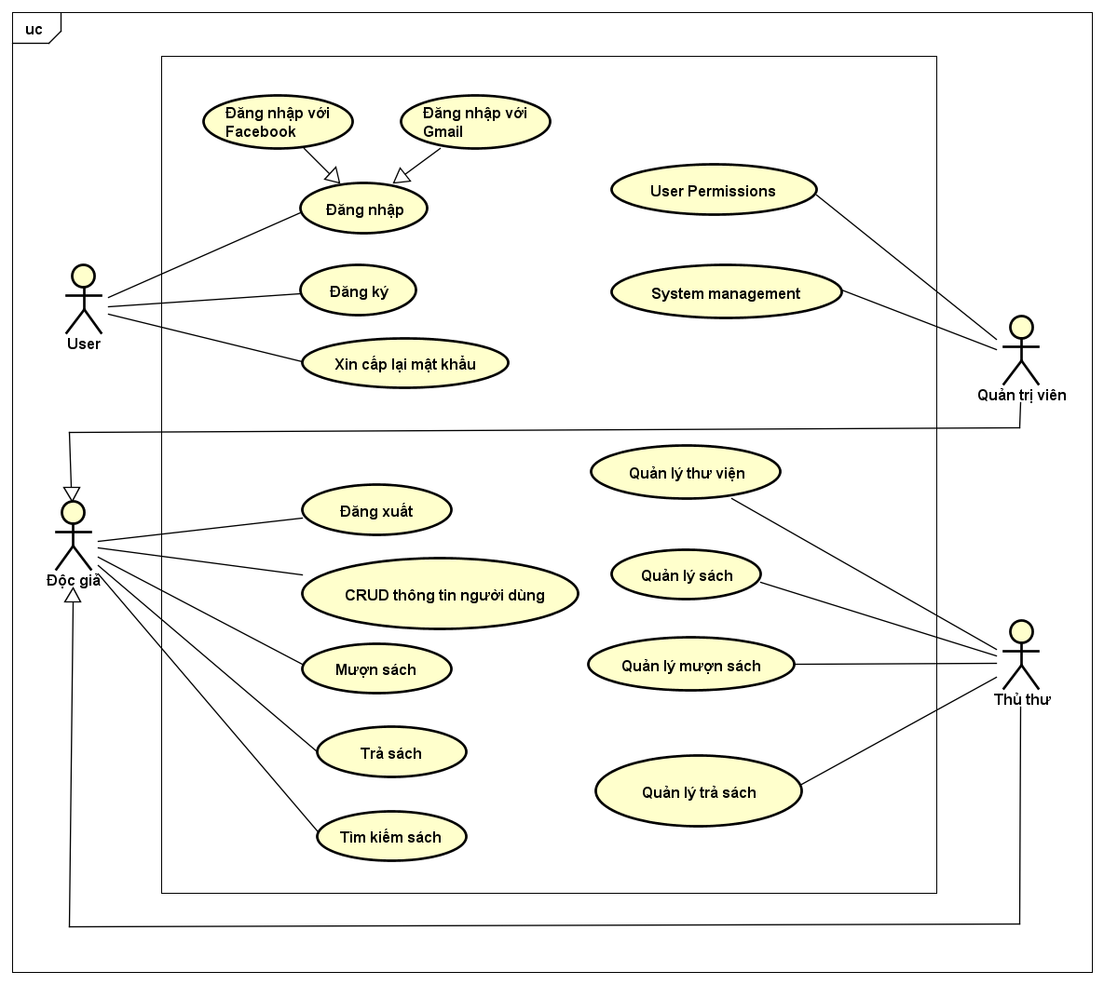
3. Thiết kế chi tiết
Use Case tổng quan

Slide 8
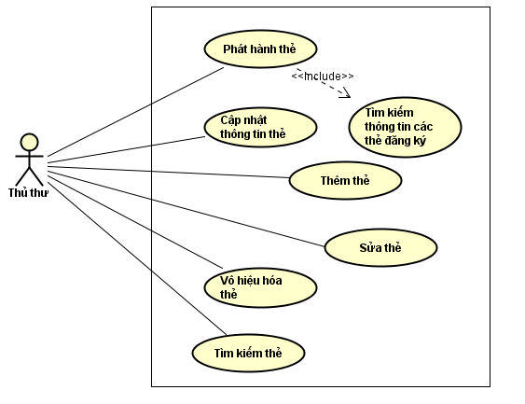
3. Thiết kế chi tiết
Use Case quản lý thẻ

Slide 9
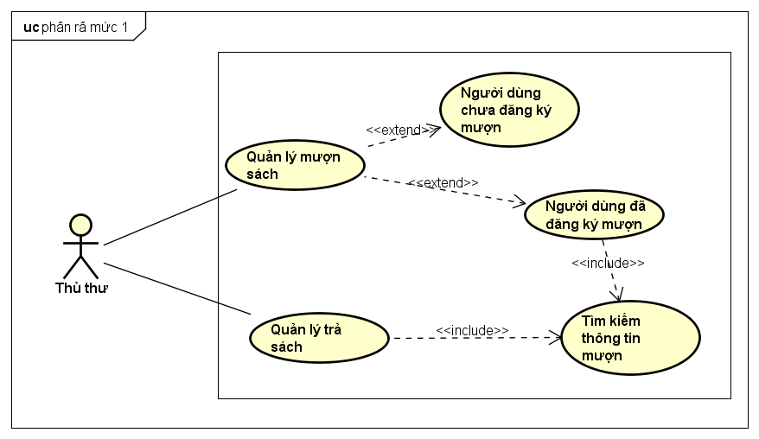
3. Thiết kế chi tiết
Use Case Mượn trả sách

Slide 10
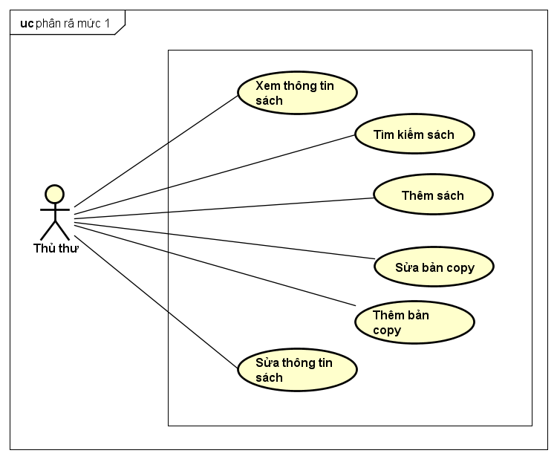
3. Thiết kế chi tiết
Use Case Quản lý sách

Slide 11
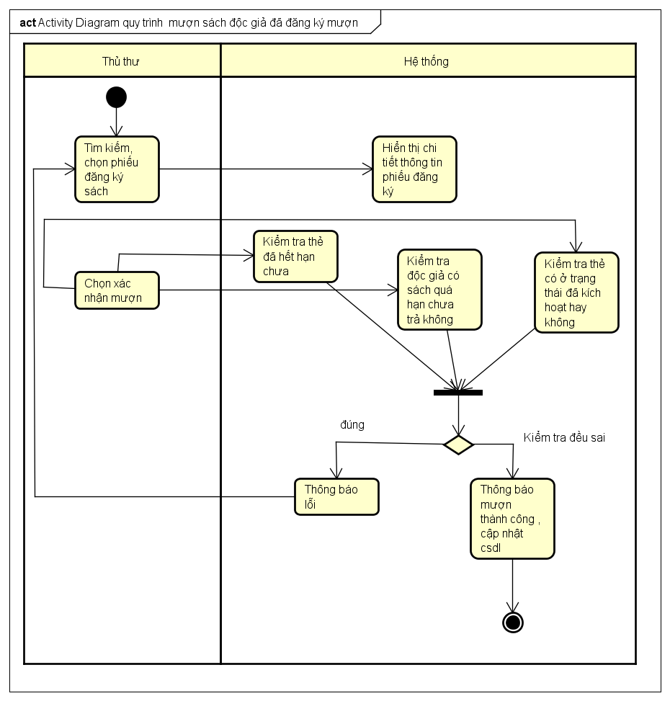
3. Thiết kế chi tiết
Quản lý mượn sách

Slide 12
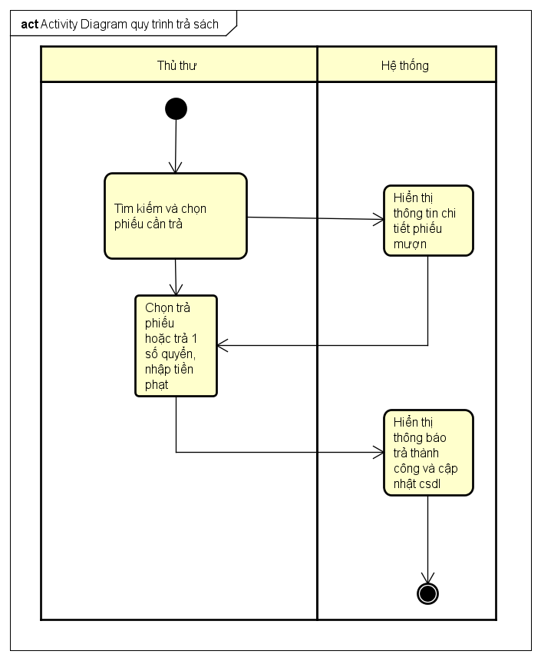
3. Thiết kế chi tiết
Quản lý trả sách

Slide 13
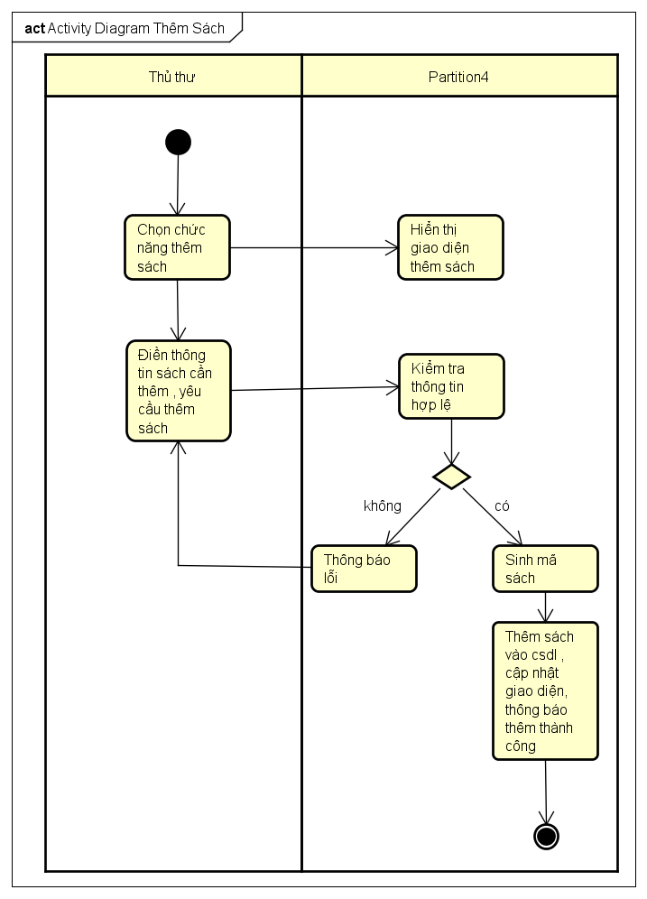
3. Thiết kế chi tiết
Quản lý thêm sách

Slide 14
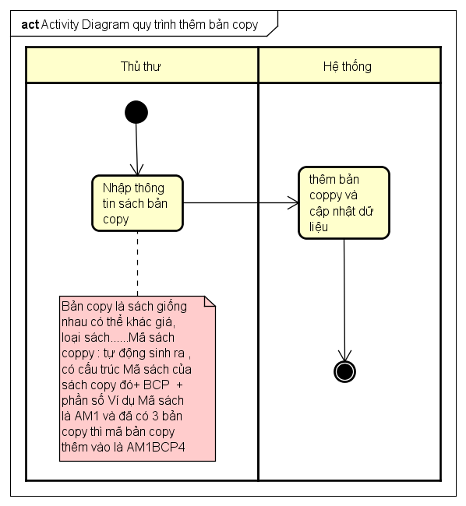
3. Thiết kế chi tiết
Quản lý thêm sách copy

Slide 15
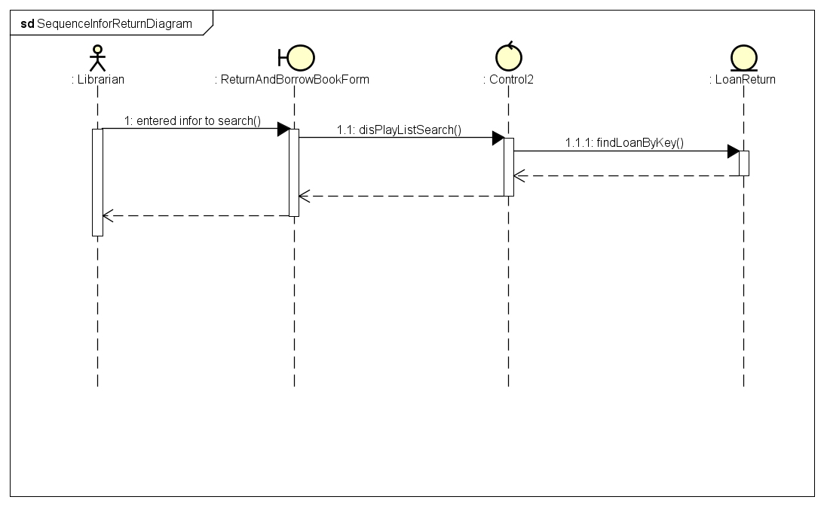
3. Thiết kế chi tiết
Quản lý tìm kiếm thông tin trả

Slide 16
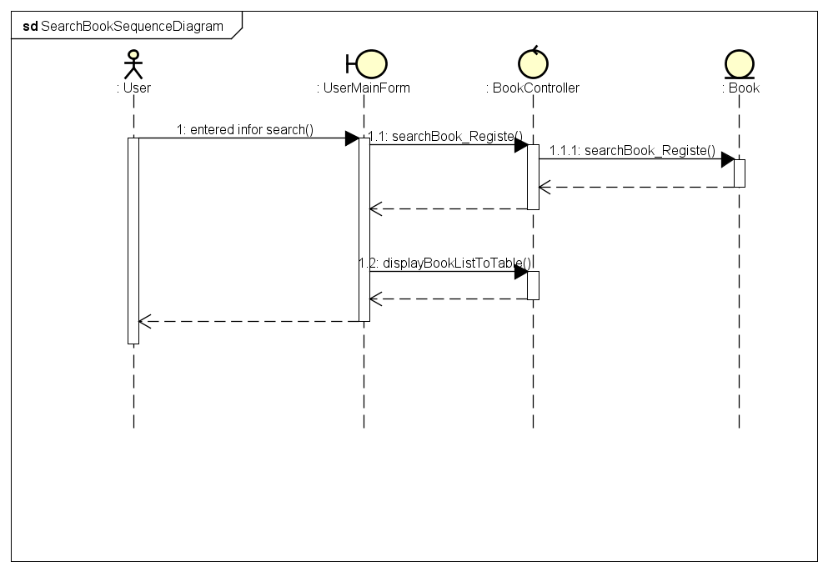
3. Thiết kế chi tiết
Quản lý tìm kiếm sách

Slide 17
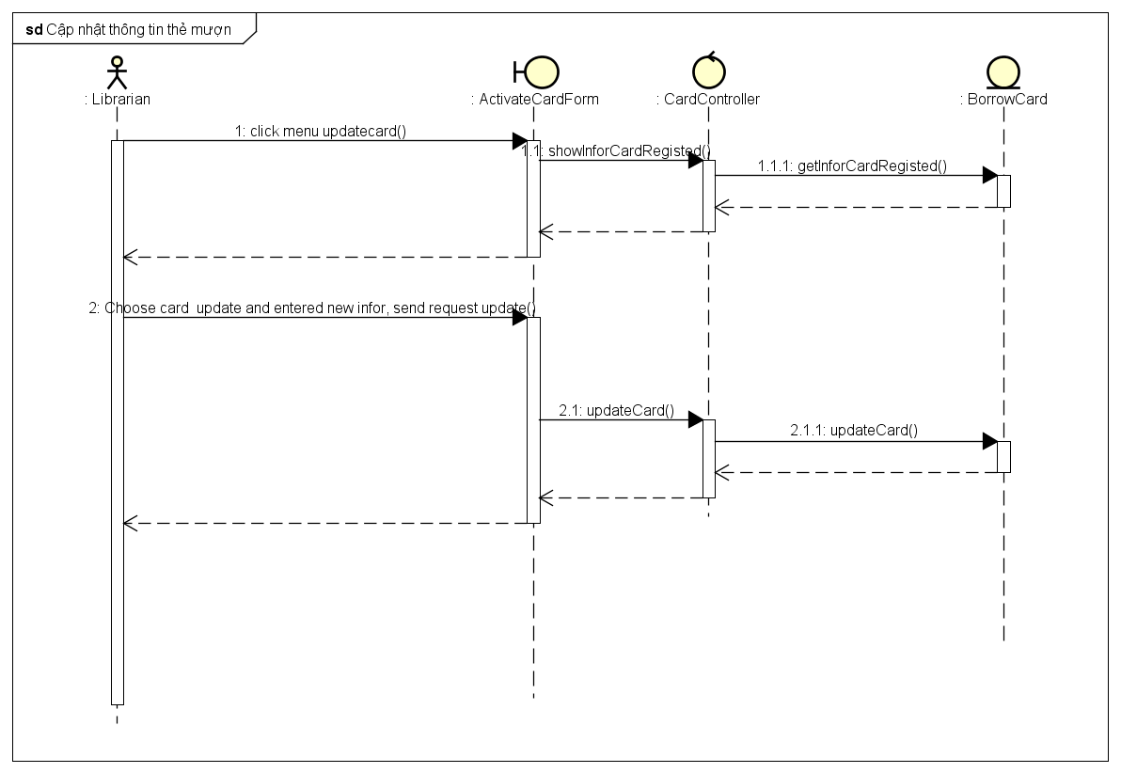
3. Thiết kế chi tiết
Quản lý thẻ

Slide 18
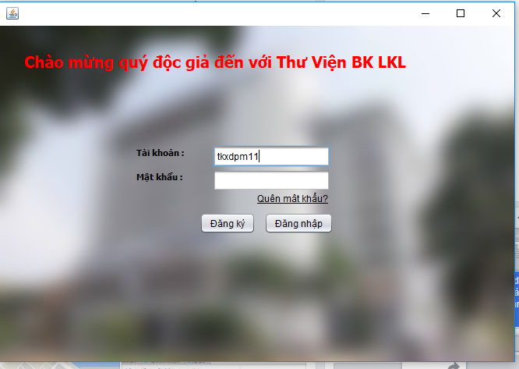
4. Giao diện minh họa

Slide 19
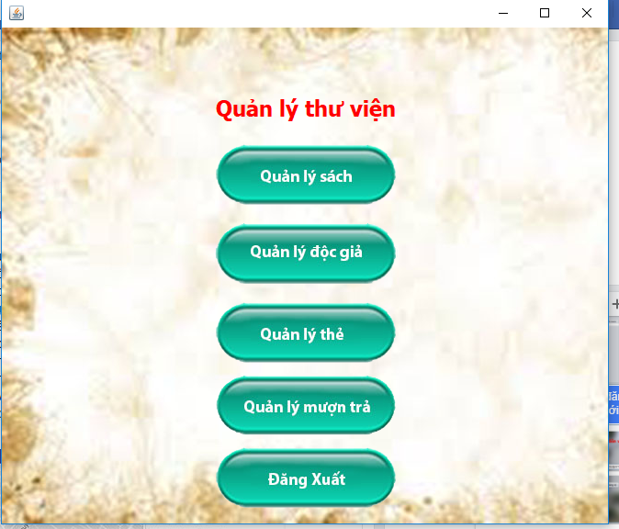
4. Giao diện minh họa
Giao diện trang chủ

Slide 20
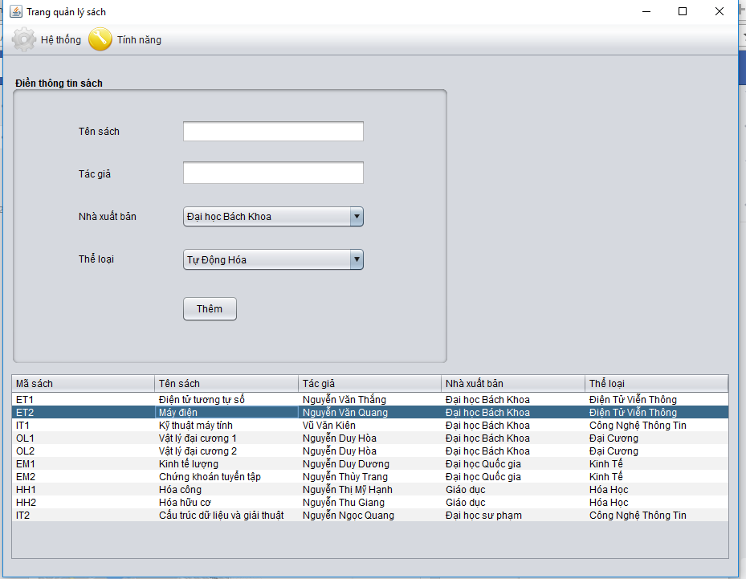
4. Giao diện minh họa
Giao diện thêm sách

Slide 21
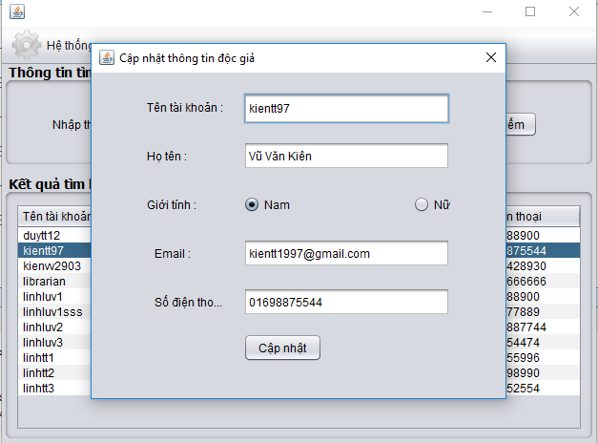
4. Giao diện minh họa
Giao diện quản lý độc giả

Slide 22
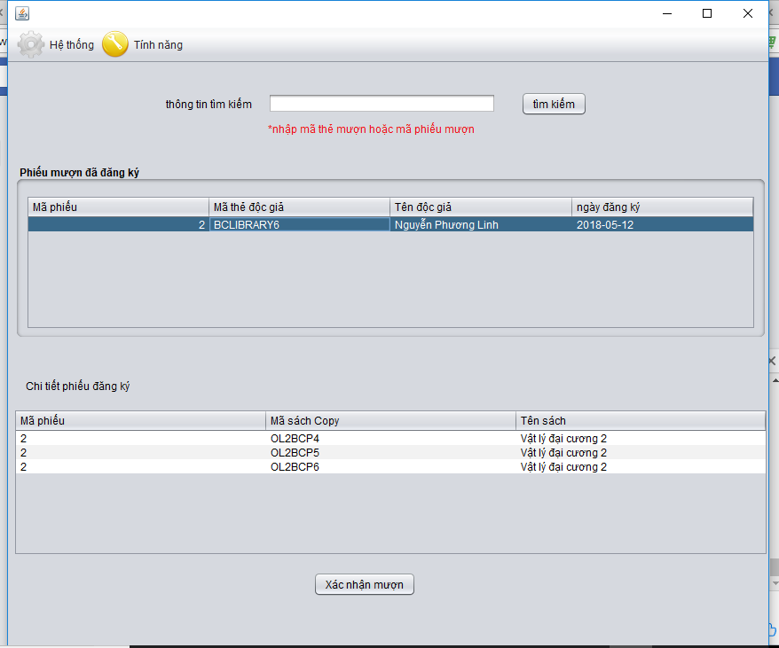
4. Giao diện minh họa
Giao diện quản lý mượn trả

Slide 23
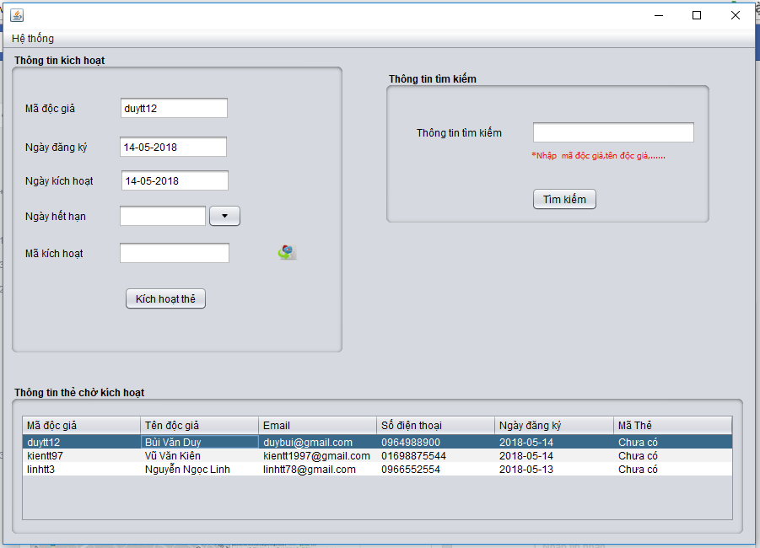
4. Giao diện minh họa
Giao diện kích hoạt thẻ

Slide 24
5. Design pattern áp dụng
Singleton
Builder Pattern

Slide 25
6. Đánh giá ưu nhược điểm
Ưu điểm
- Hiểu quy trình thiết kế để áp dụng thiết kế phần mềm
- Áp dụng một số mẫu thiết kế khi xây dựng phần mềm
Nhược điểm
- Chưa ứng dụng được nhiều hơn các mẫu thiết kế đã tìm hiểu
- Chưa phát triển chức năng đăng nhập với admin
- Code có vẻ chưa thực sự tối ưa, cần thời gian để nghiên cứu và chỉnh sửa thêm.
- Giao diện chưa được bắt mắt cho lắm
Hướng phát triển
- Thiết kế và xây dựng giao diện đẹp hơn
- Bổ sung thêm các chức năng với quyền admin, chức năng in phiếu mượn trả.

Slide 26
7. Tổng kết
Hiểu được quy trình thiết kế và xây dựng một phần mềm
Để xây dựng được một phần mềm tốt , khâu thiết kế phải chuẩn
Tăng kỹ năng làm việc nhóm, thêm kinh nghiệm sử dụng công cụ git và bitbucket
Biết cách kiểm thử chương trình, kiểm thử đơn vị

Slide 27


